Slide 1
WebAssembly在提升Web应用“性能”中的优势
20xx.xx.xx
让 Web 跑得像本地应用一样快
报告人名称：曹芮嘉

Slide 2
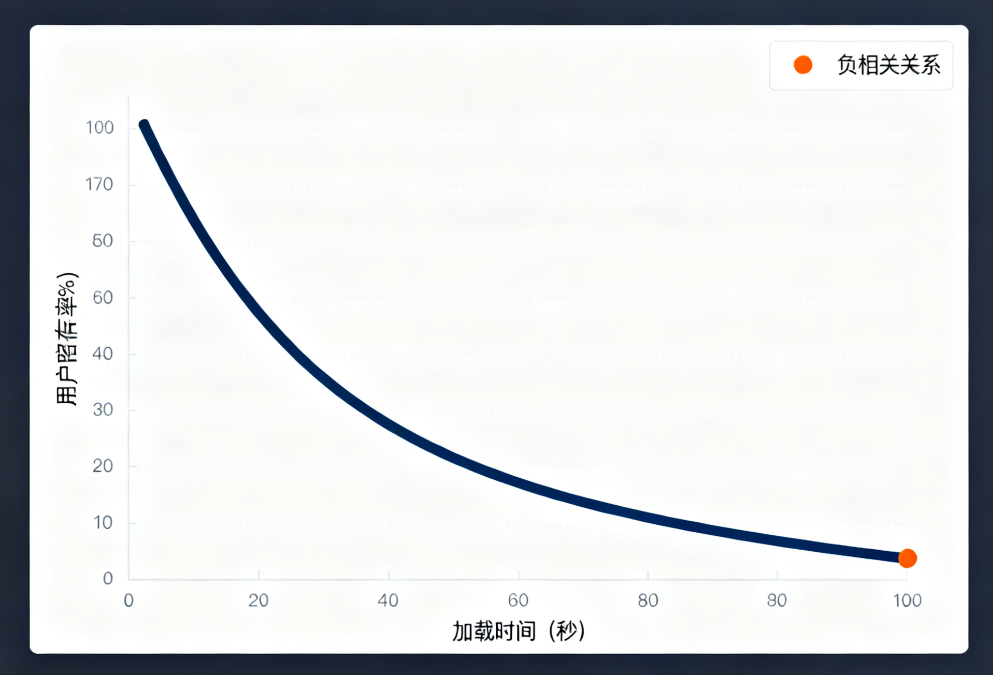
引言：性能的重要性
数据揭示性能影响
谷歌数据说明性能影响
2019
谷歌数据显示，页面加载每延迟1秒，跳失率上升32%，凸显性能重要性。
页面加载延迟与跳失率关系
2018
加载延迟时间越长，用户放弃访问的可能性越大，跳失率显著上升。
性能是网页竞争关键因素
2017
在激烈的网络竞争中，性能好的网页能吸引更多用户，占据市场优势。
提升性能可增强用户留存
2016
优化性能，让网页更流畅，能有效提高用户的留存率和忠诚度。

Slide 3
WebAssembly是什么
WebAssembly是可移植二进制字节码
让浏览器像运行本地程序执行代码
1
WebAssembly，简称Wasm，是一种可移植的二进制字节码，能在浏览器中高效运行。
它使浏览器可以像运行本地程序一样执行代码，提升Web应用的运行效率。
认识WebAssembly
4
2
为Web带来新可能
可在多种平台运行
它的出现为Web开发带来了新的可能性，推动了Web应用的创新和发展。
WebAssembly具有跨平台特性，可在不同操作系统和设备的浏览器中稳定运行。
3

Slide 4
WebAssembly的设计目标
明确设计方向
让Web程序运行更快
让Web程序运行更稳定
让Web程序运行更安全
WebAssembly旨在提高Web程序的运行速度，使其更接近原生应用的性能。
通过优化代码执行流程，减少程序崩溃和错误，增强Web程序的稳定性。
它提供安全的执行环境，防止恶意代码攻击，保障Web程序的安全运行。

Slide 5
优势一：二进制格式
二进制带来的优势
1
4
2
3
使用紧凑二进制编码
提升网页打开速度
加载时间比JavaScript短
更易被浏览器解析
WebAssembly采用紧凑的二进制编码，减少文件大小，提高传输效率。
综合以上优势，WebAssembly可显著提升网页的打开速度，改善用户体验。
相比JavaScript文件，WebAssembly的加载时间更短，加快网页打开速度。
其二进制格式能被浏览器快速解析，降低解析时间，提升执行效率。

Slide 6
优势二：避免解释性开销
减少执行开销
JavaScript需解析和编译
WebAssembly可直接运行预编译代码
JavaScript在执行前需要经过解析和编译过程，增加了执行的时间成本。
而WebAssembly可以直接运行预编译好的代码，无需额外解析编译，节省时间。
01
02
减少等待时间
03
04
提高执行效率
避免了JavaScript的解释性开销，大大减少了用户等待程序执行的时间。
预编译代码的快速执行，提高了WebAssembly的整体执行效率，增强性能。

Slide 7
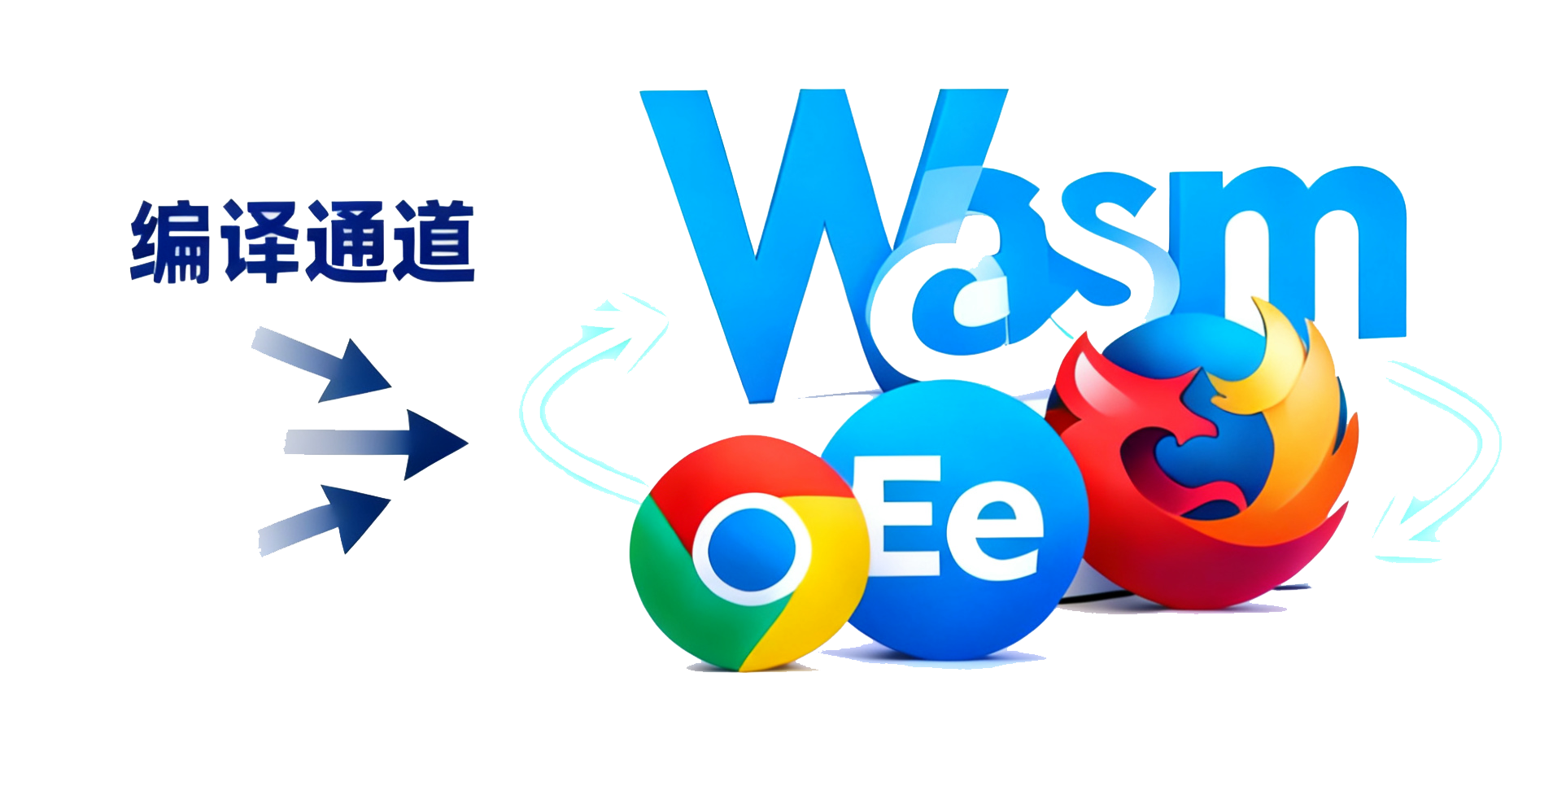
优势三：跨语言支持
C/C++/
Rust
Chrome
40%
流动、跨界

Slide 8

优势四：多线程能力
小任务
能力从核心爆发
Wasm支持多线程与并行计算，充分利用多核CPU

Slide 9

游戏开发

Slide 10
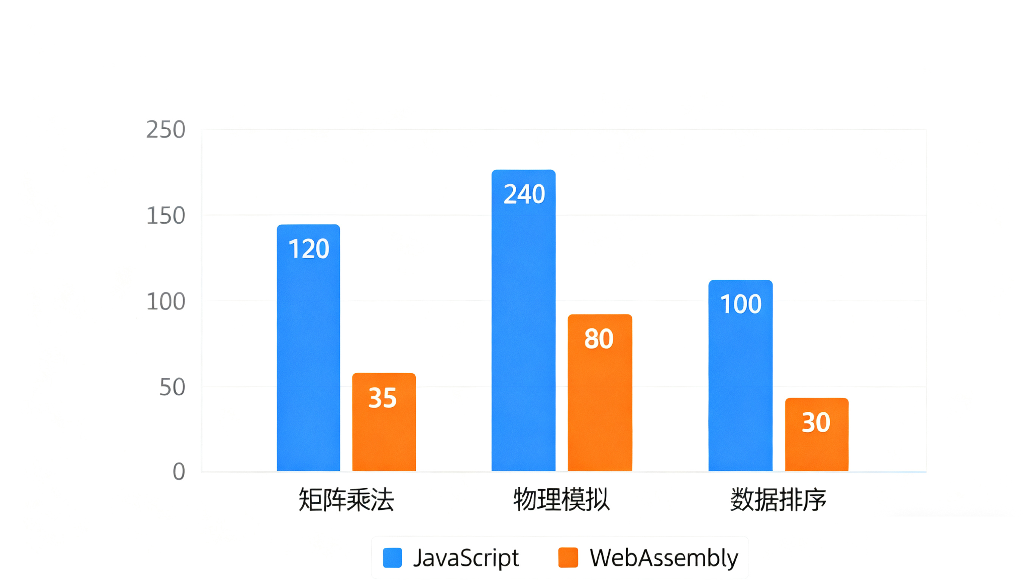
性能优势
WebAssembly性能优势对比

Slide 11

图形渲染
让网页拥有专业级画面
传统WebGL渲染
WebAssembly加速渲染
1、WebAssembly加速WebGL与WebGPU渲染性能；
2、减少绘图延迟，提高帧率；
3、可支持在3D建模与图像处理。

Slide 12
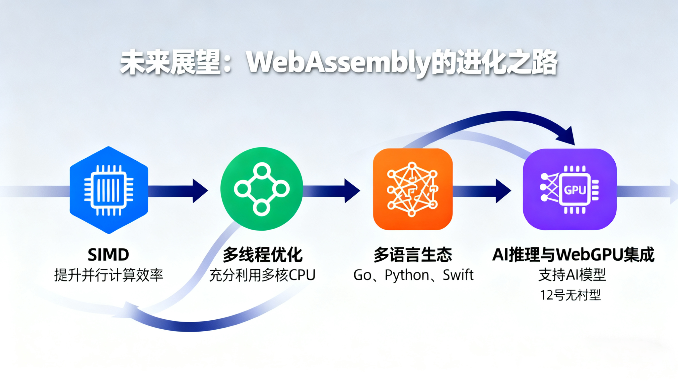

Slide 13
WebAssembly 让 Web 应用性能迈向新纪元
报告人：曹芮嘉

